Slide 1


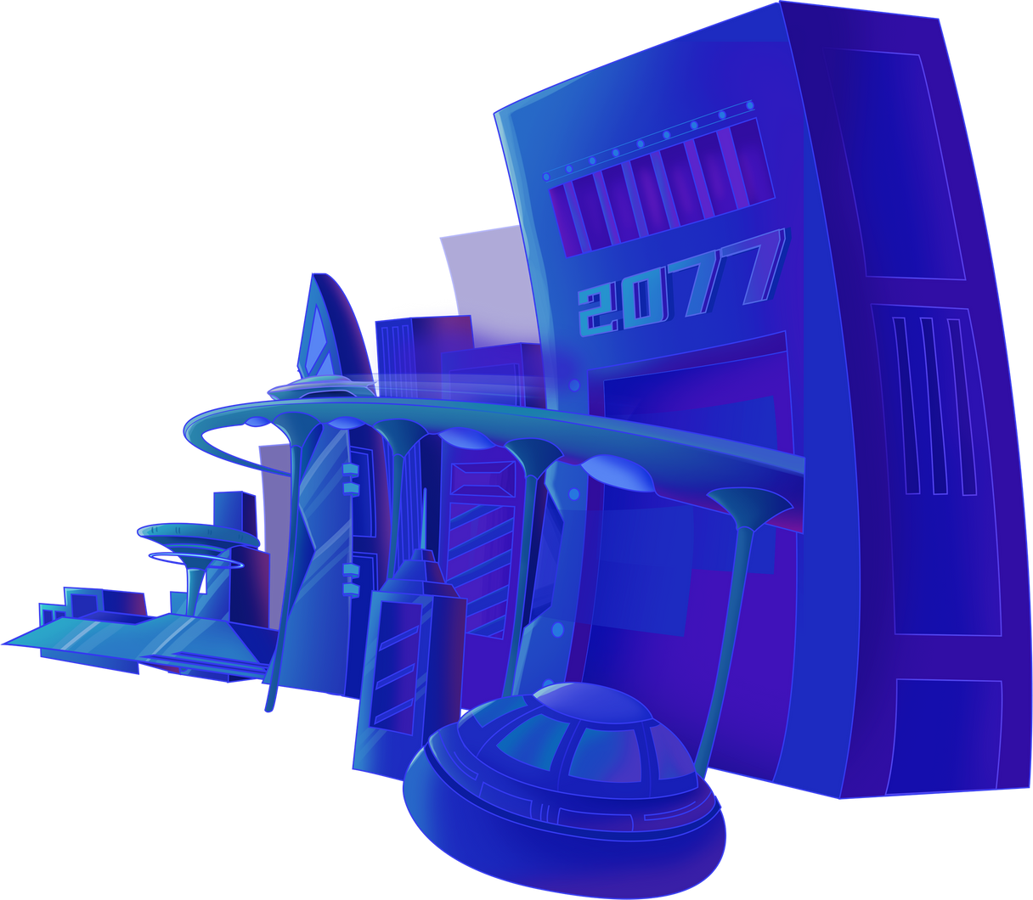

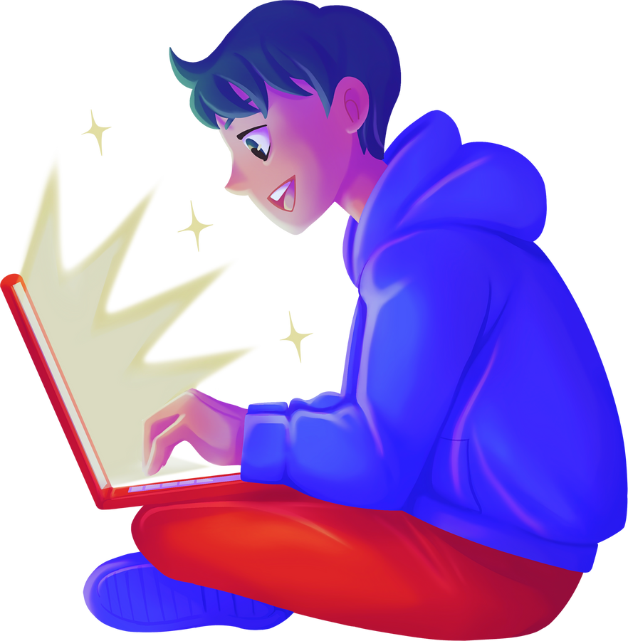

Rasgo de la personalidad
Enero
Responsabilidad

Slide 2





Maestros...
En la presentación, los estudiantes aprenderán lo que significa tener responsabilidad en diferentes situaciones. En cada diapositiva habrá actividades interactivas y preguntas guiadas para “Brindar lo Mejor” con el rasgo de la personalidad responsabilidad en 6.° a 8.° grado.
RESPONSABILIDAD

Slide 3
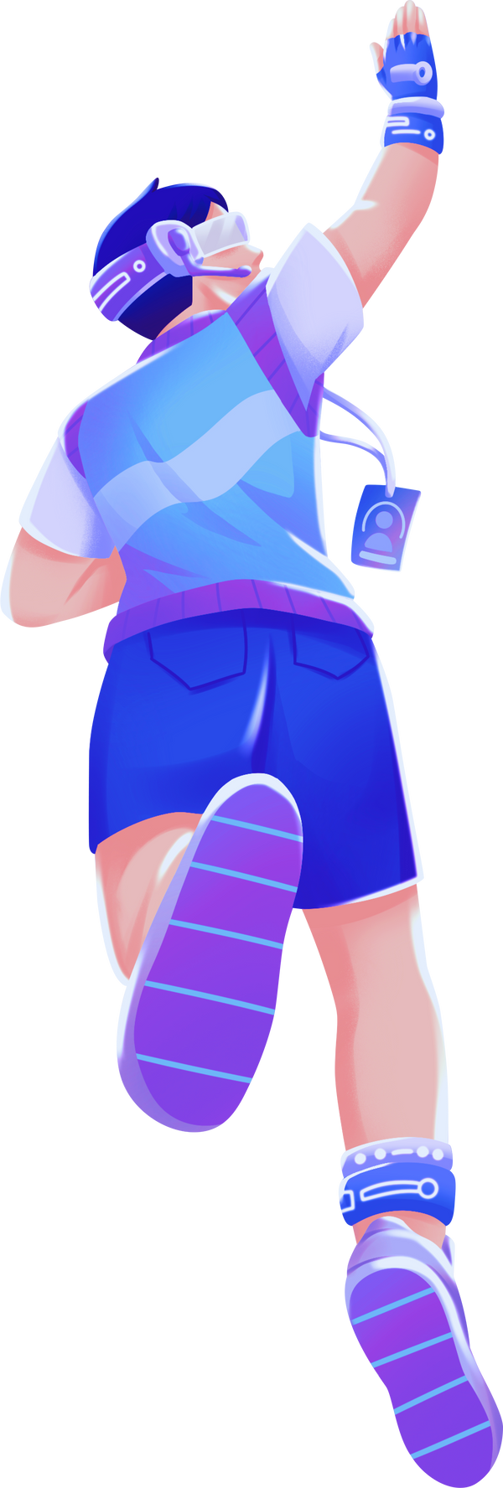
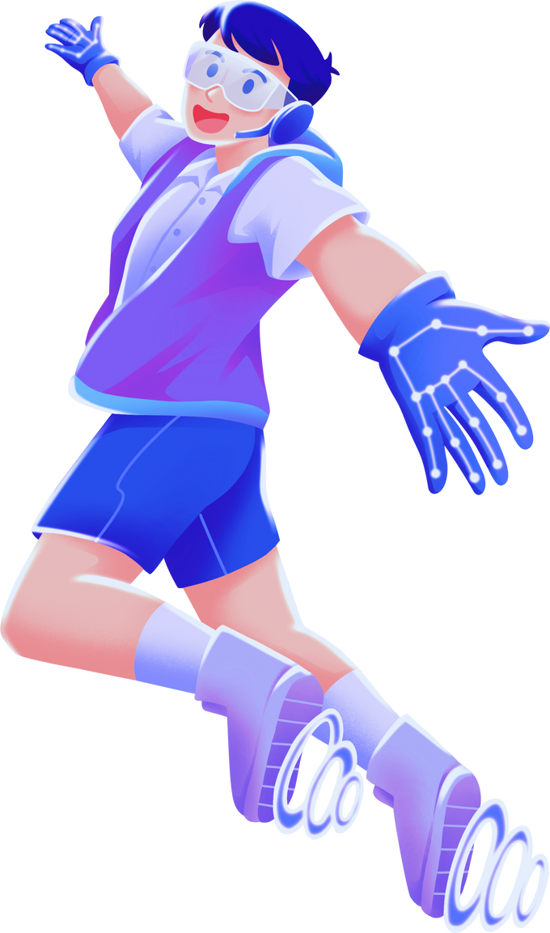
Matriz del plantel
RESPONSABILIDAD

Slide 4


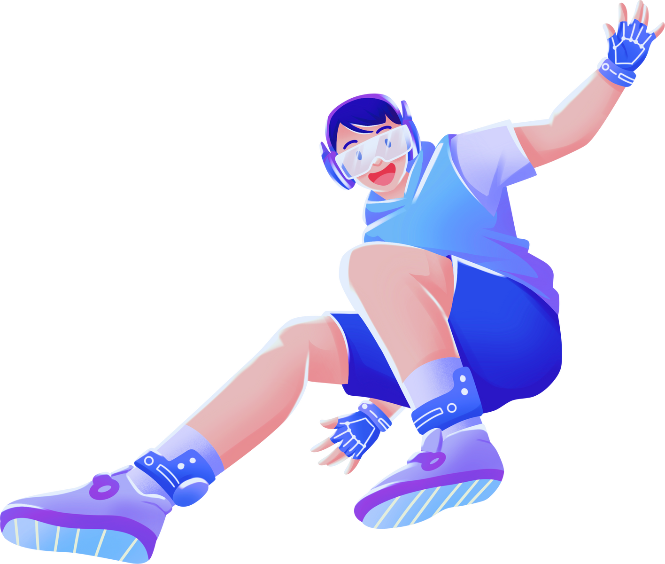
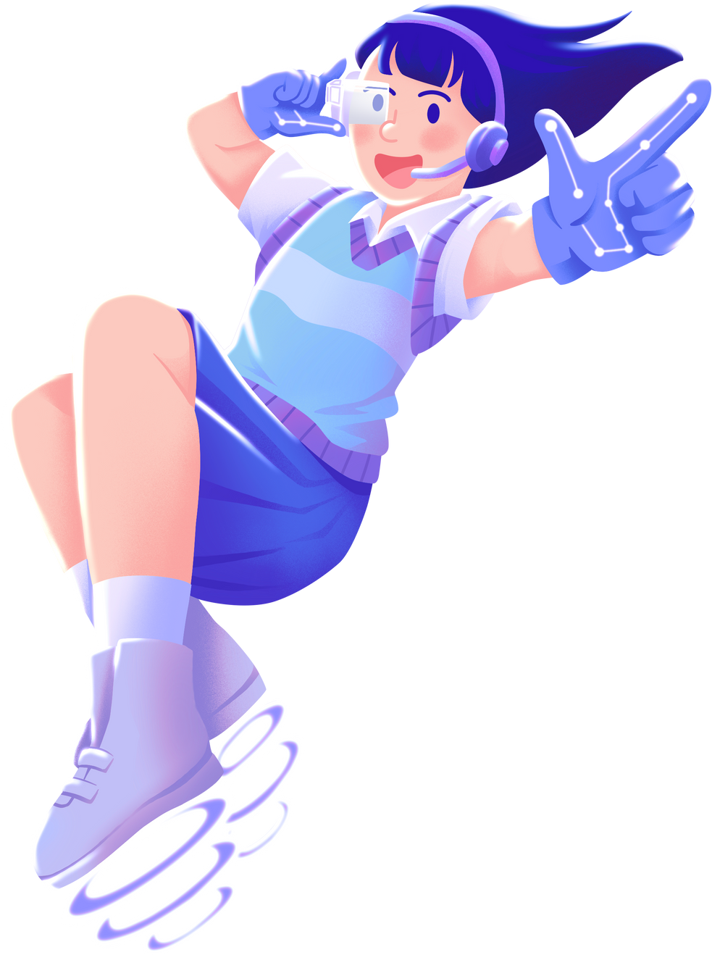
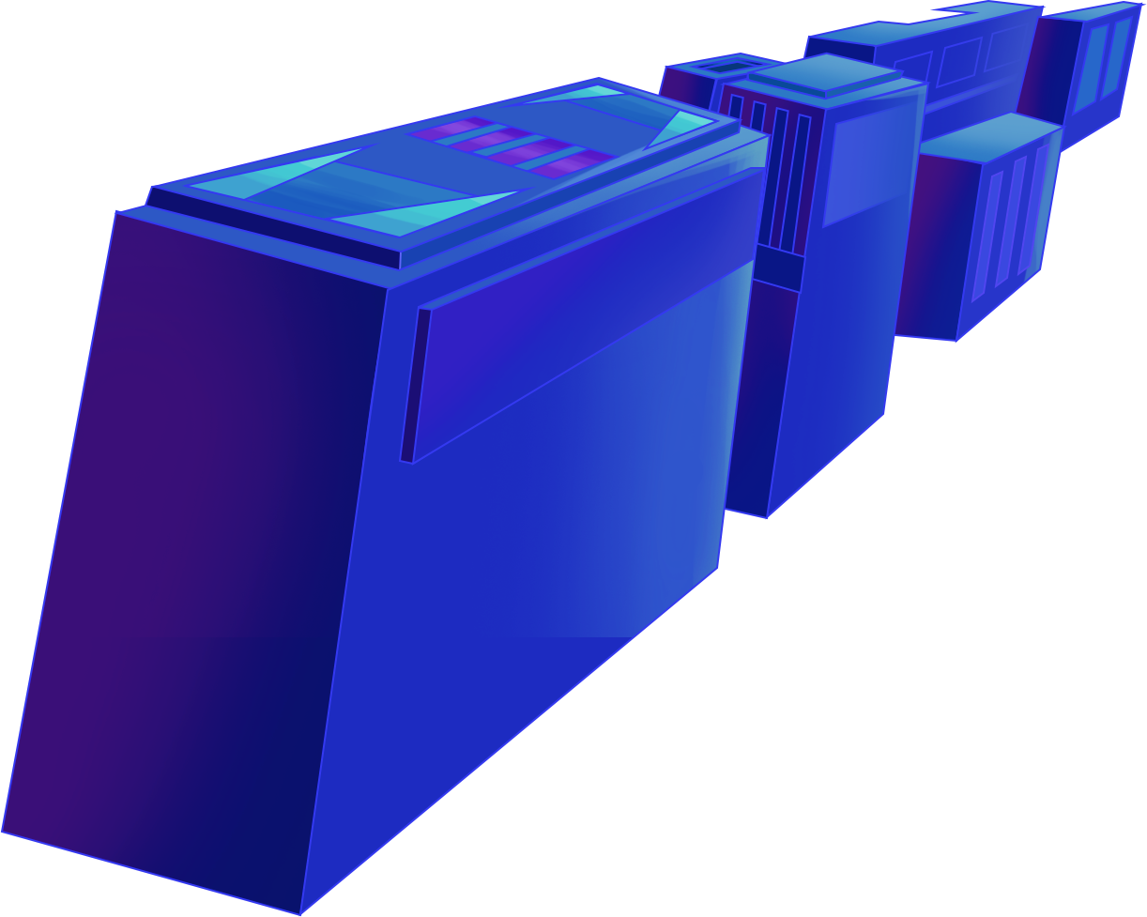
Objetivos de la lección
Los estudiantes aprenderán la definición de responsabilidad.
1.
Los estudiantes trabajarán juntos para resolver problemas y ser responsables.
2.
Los estudiantes ofrecerán soluciones a situaciones hipotéticas respecto a la responsabilidad.
3.
RESPONSABILIDAD

Slide 5

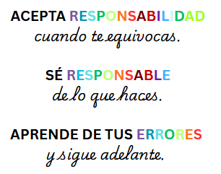
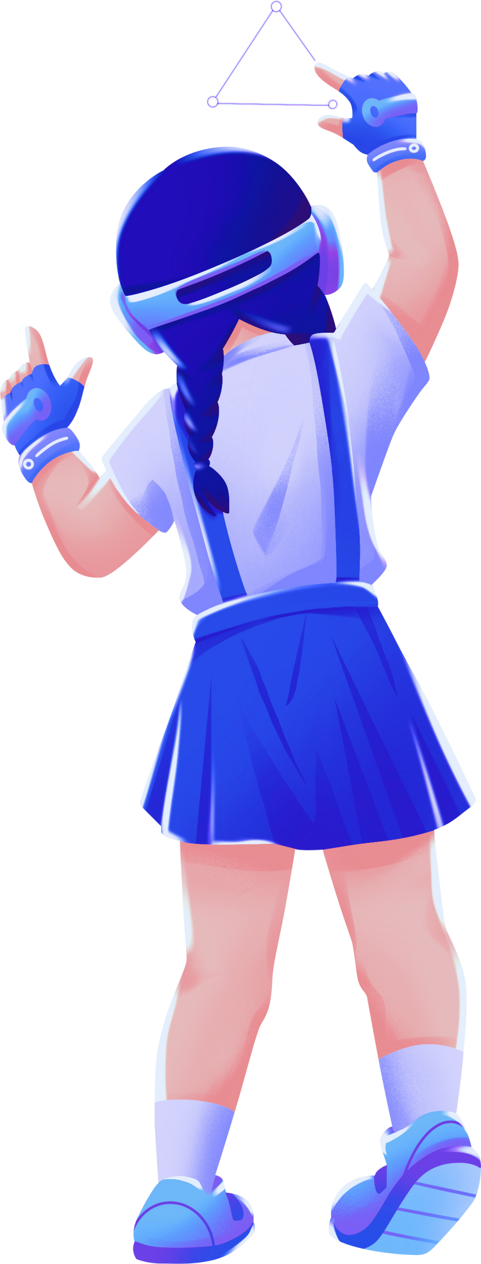
Definición
Asumir RESPONSABILIDAD por TUS propias palabras y acciones.
RESPONSABILIDAD

Slide 6
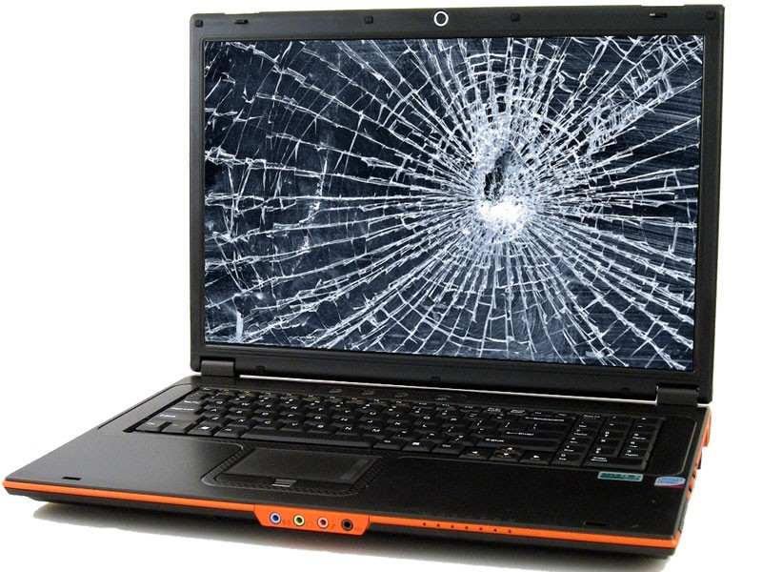
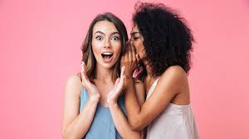
¿Responsable o no?
Chismorreando sobre tu amiga. ¿Pides perdón o no?
Piensa bien en tu respuesta.
Dañas el Chromebook de tu amigo porque te insultó. ¿Le mientes a tu subdirector o pides perdón y asumes responsabilidad por tu acción?
Piensa bien en tu respuesta.
RESPONSABILIDAD

Slide 7
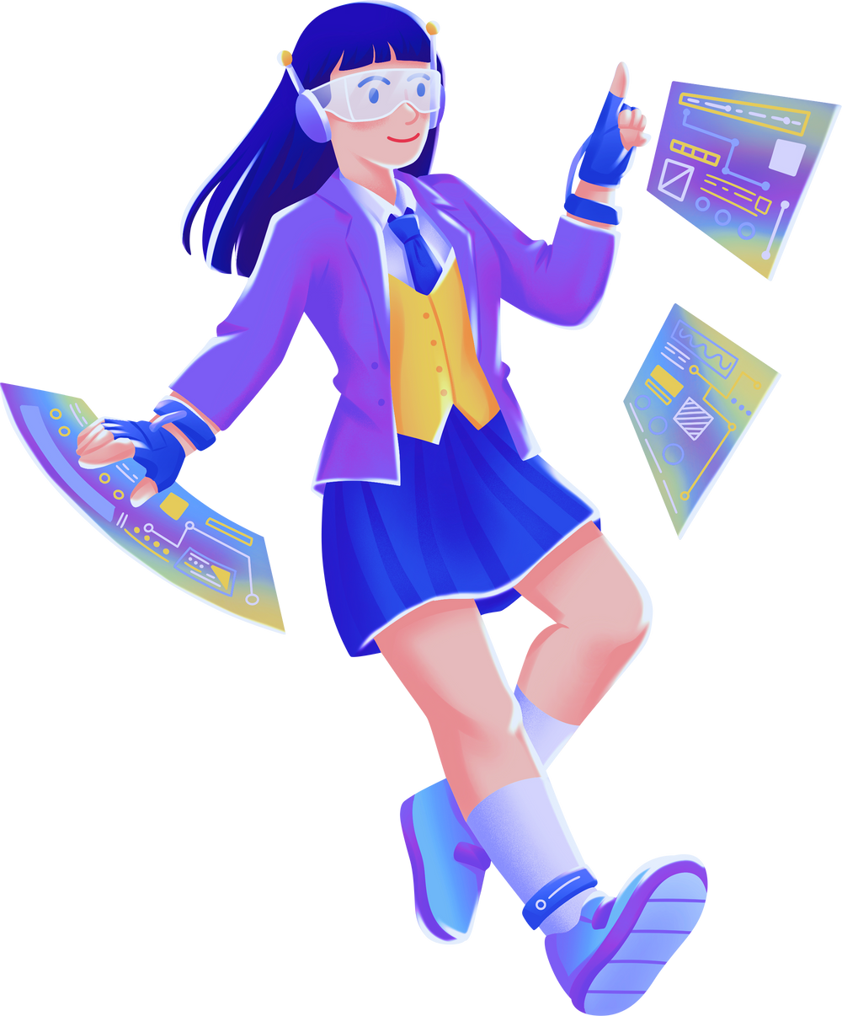
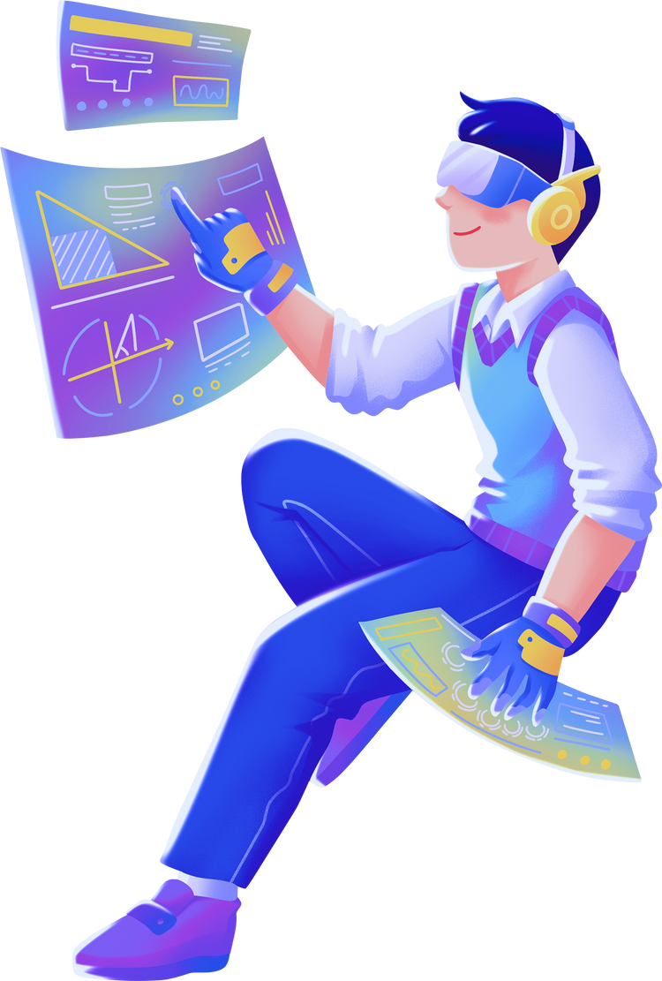
Video de Distrito
RESPONSABILIDAD

Slide 8
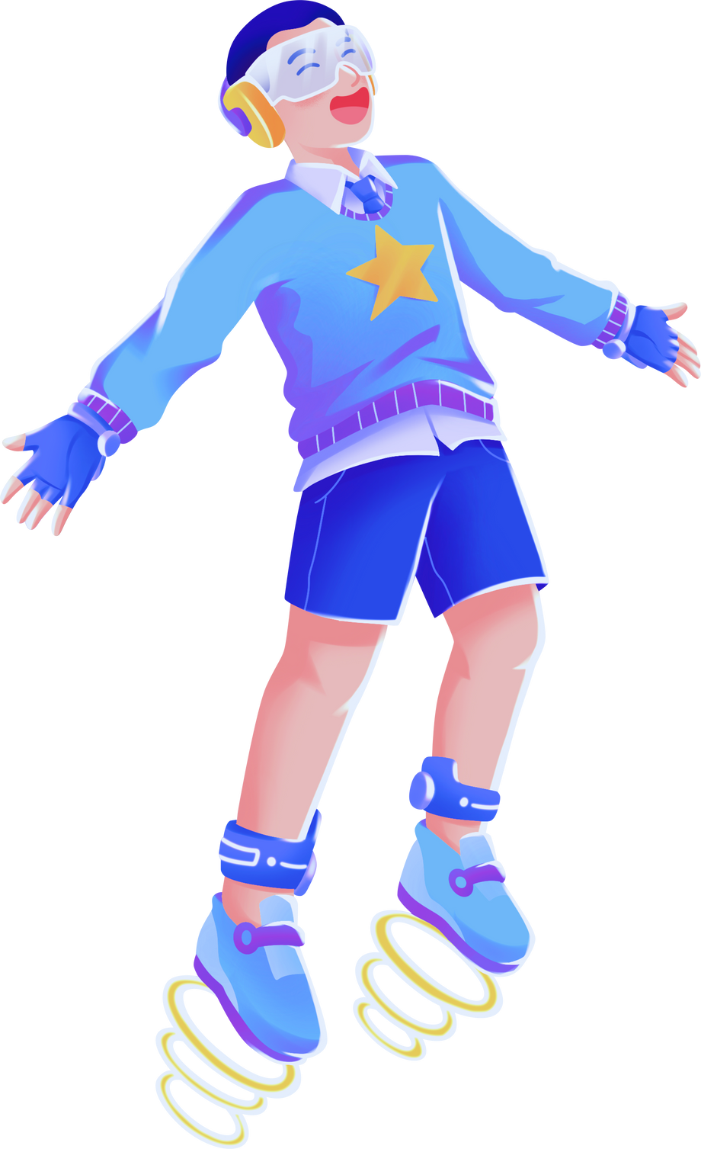
Reflexión acerca del vídeo
Piensa en las preguntas que hicimos antes del vídeo.
Explica con tu compañero o grupo la forma en que tú lo abordarías.
RESPONSABILIDAD

Slide 9
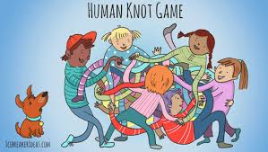
Nudo humano
El maestro divide a los estudiantes en 2 grupos.
Los estudiantes tendrán 3 minutos (el maestro puede cambiar la cantidad de tiempo)
Los estudiantes se juntan y toman dos manos opuestas de otros participantes y luego se desenredan sin soltar las manos.
RESPONSABILIDAD

Slide 10
Debate sobre el nudo humano
¿Pudiste salir del nudo sin soltar las manos de tus compañeros?
Asume RESPONSABILIDAD lo que funcionó y lo que no. Comenta con la clase.
RESPONSABILIDAD

Slide 11
¿QUÉ HARÍAS TÚ?
En las siguientes situaciones hipotéticas, habla con el grupo o con un compañero sobre la forma en que demostrarías RESPONSABILIDAD y lo que harías en esa situación.
RESPONSABILIDAD

Slide 12
Situación hipotética 1
Le pides prestado un dispositivo electrónico a una amiga. Cuando estás comiendo, derramas leche en el dispositivo y rompes sus auriculares. Tu amiga regresará pronto y querrá el dispositivo.
¿Qué harás TÚ?
RESPONSABILIDAD

Slide 13
Situación hipotética 2
Mañana debes entregar un proyecto grande. La tarea fue asignada hace dos semanas. Aún no has empezado tu proyecto. Estás pensando en pedirle a tu amigo que te deje copiar su trabajo porque por este proyecto se asignará una calificación alta. No hay forma en que puedas terminar el proyecto en una noche.
¿Qué harás TÚ?
RESPONSABILIDAD

Slide 14
RECOMPENSAS PBIS
Maestros: Entreguen recompensas PBIS a los estudiantes que muestren Responsabilidad. Ejemplos:
Ejemplo #1: Los estudiantes tienen su tarjeta de identificación, traen sus útiles escolares y hacen las tareas a tiempo en clase.
Ejemplo #2: Tras tomar una mala decisión, los estudiantes se disculpan por su comportamiento y muestran respeto a su maestro y a sus compañeros.
RESPONSABILIDAD

Slide 15
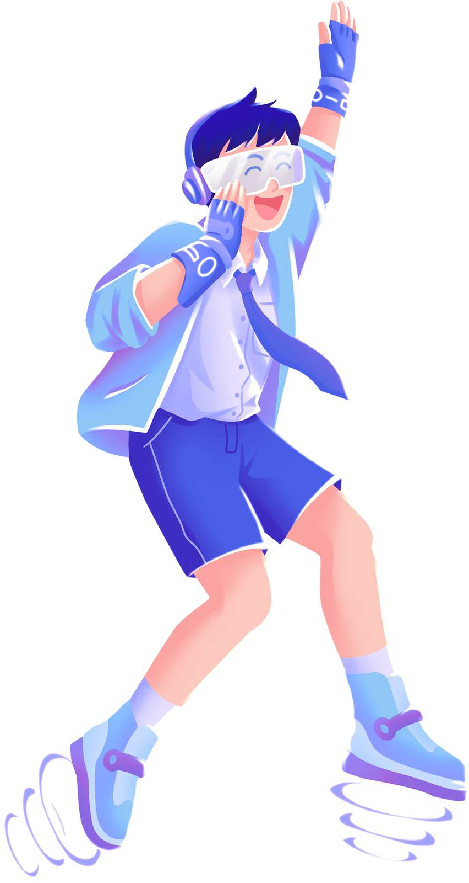

Actividad para la casa
“Caminata con brújula”
Las familias pueden formar parejas o dividirse en 2 equipos.
Una persona llevará los ojos cubiertos con un pañuelo.
La otra persona o personas que no lleven los ojos cubiertos indicarán a la que lleva los ojos cubiertos para que vaya de la puerta principal a la cocina de forma segura.
Al final de la actividad, compartan si fueron exitosos o no y por qué piensan que podría ser.
True
False
RESPONSABILIDAD

